Slide 1
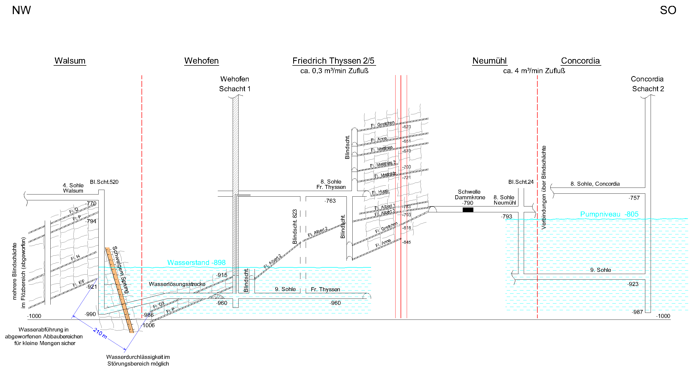
ABP Concordia׀ Schematischer Schnitt
Übertritt Concordia - Walsum
ZWH
Walsum
Wasserteilprovinz
Wehofen
ZWH
Concordia
Übertrittstelle
-675m NHN, Fl. Matthias
Wasserstand ~756
Wasserstand ~757
Wasserstand ~788

